Slide 1
教育部科技评价与评审管理信息系统
奖励申报流程介绍
教育部科技发展中心
2015年6月

Slide 2
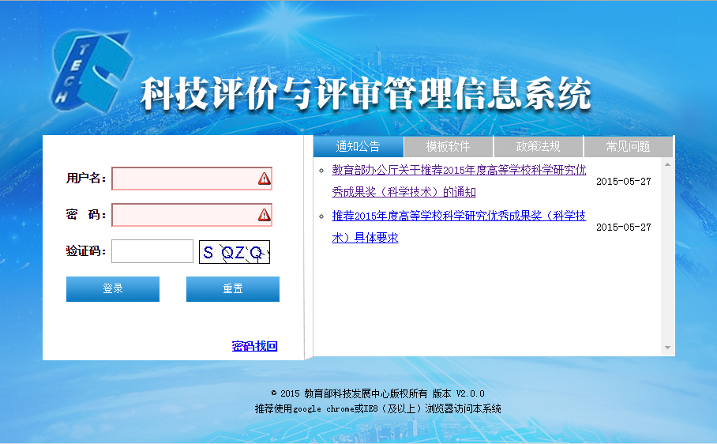
3.登录界面

Slide 3
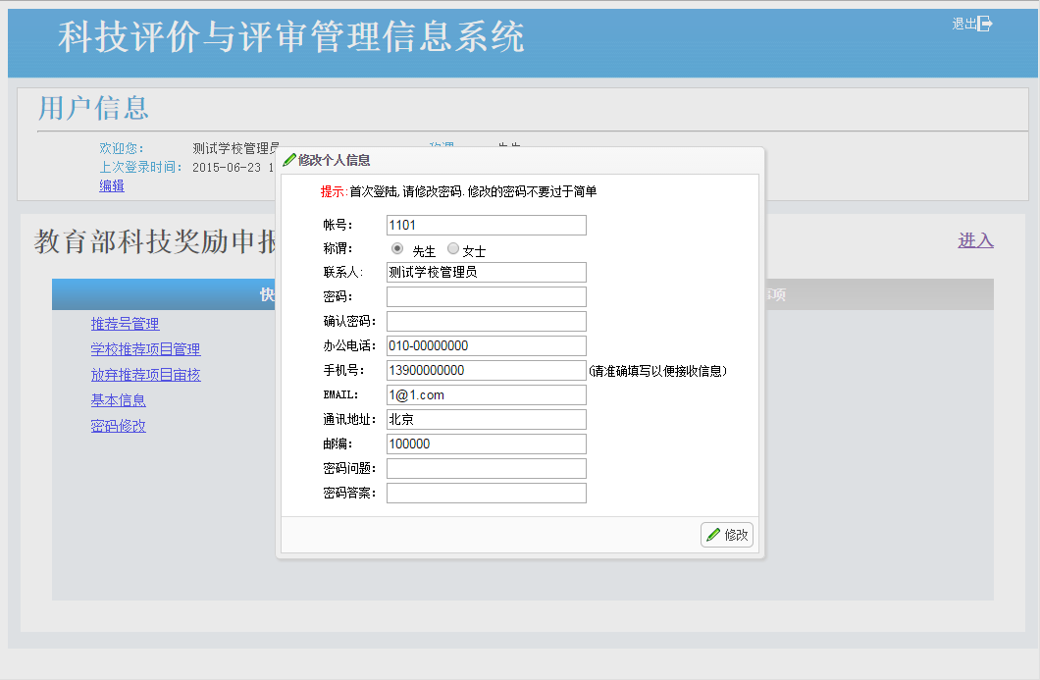
3.登录界面

Slide 4
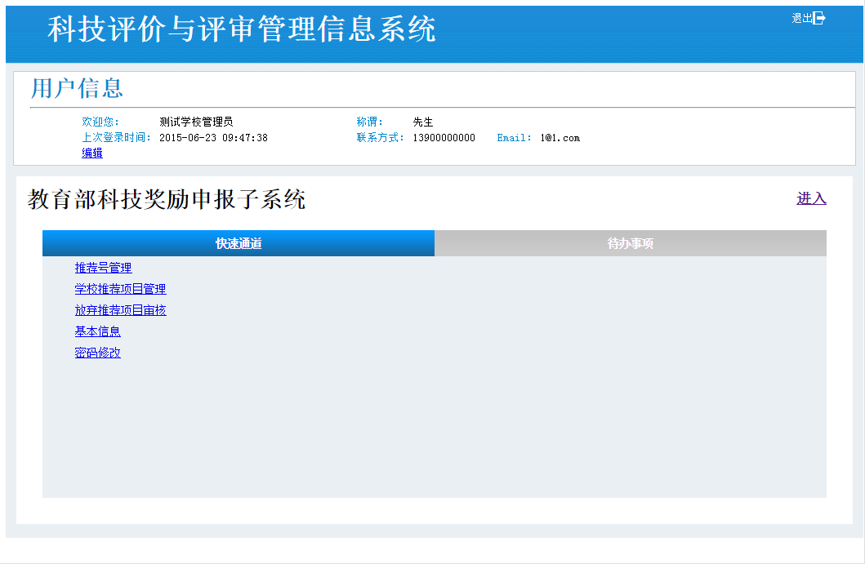
3.快速通道界面

Slide 5
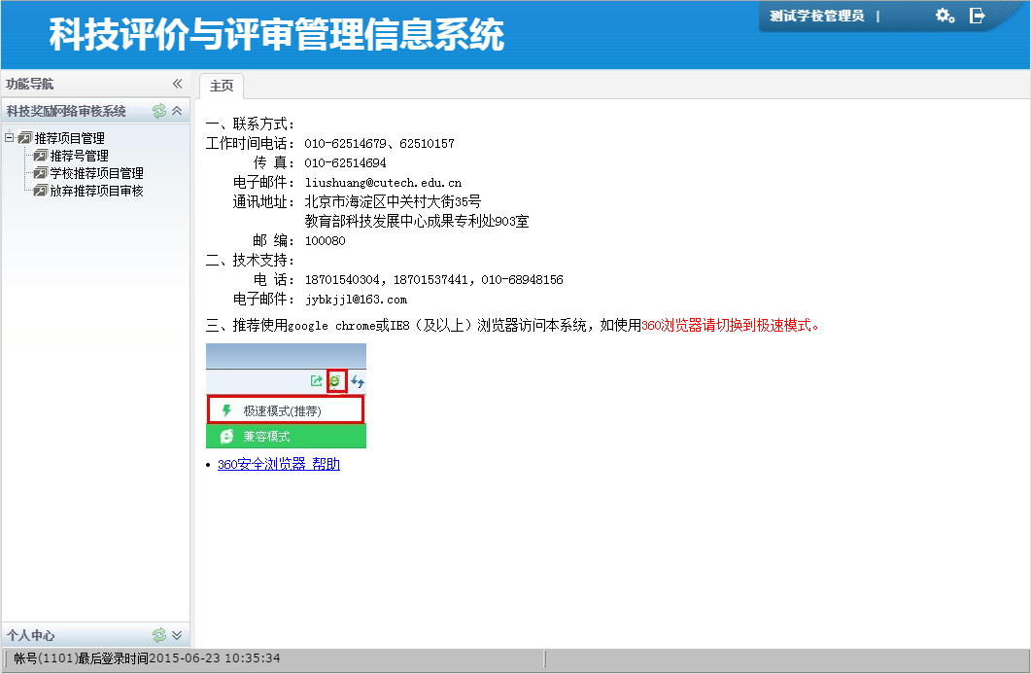
3.用户主界面

Slide 6
3. 主要流程-申报
奖项设置
下发指标
生成指标
使用推荐号上传项目
审核推荐并
上传公示结果
受理
提交申请
审核
审核
放弃申请

Slide 7
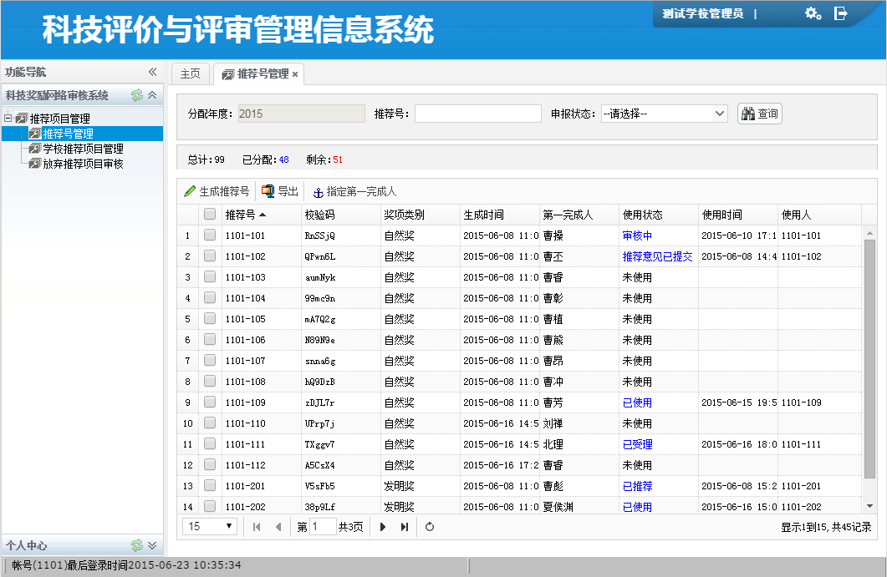
3. 学校指标生成下发

Slide 8
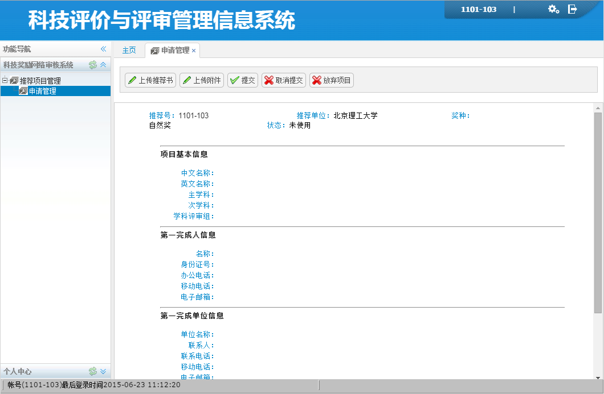
3. 申请人申报

Slide 9
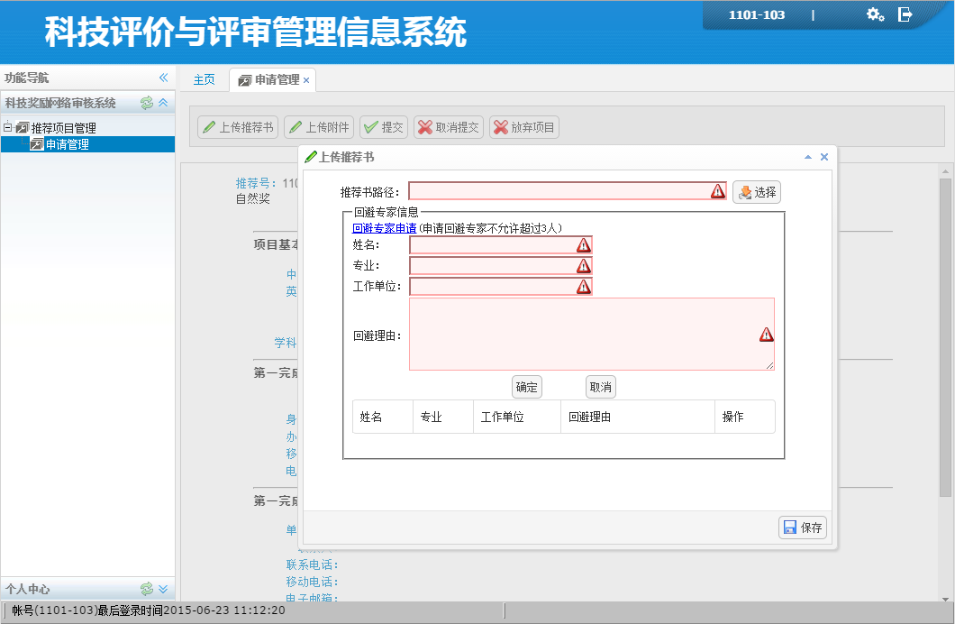
3. 申请人申报-上传推荐书

Slide 10
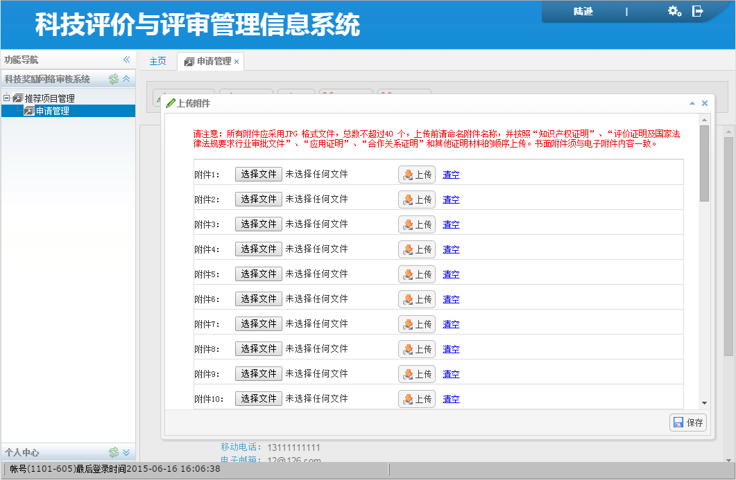
3. 申请人申报-上传附件

Slide 11
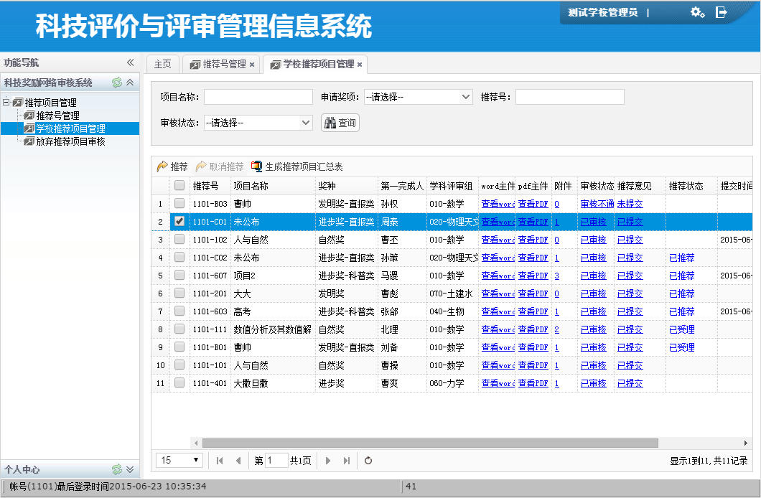
3.学校管理员推荐项目管理

Slide 12
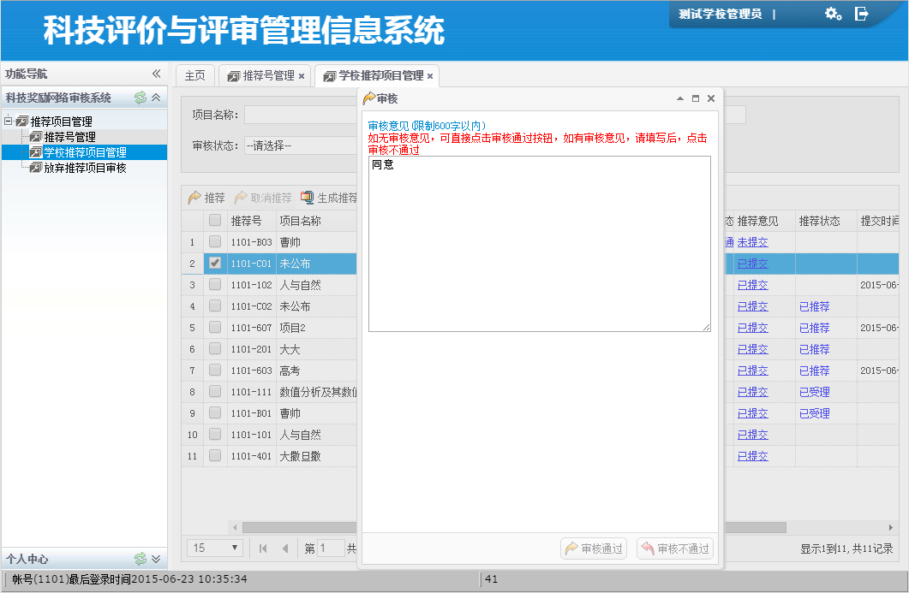

3.学校管理员项目审核

Slide 13
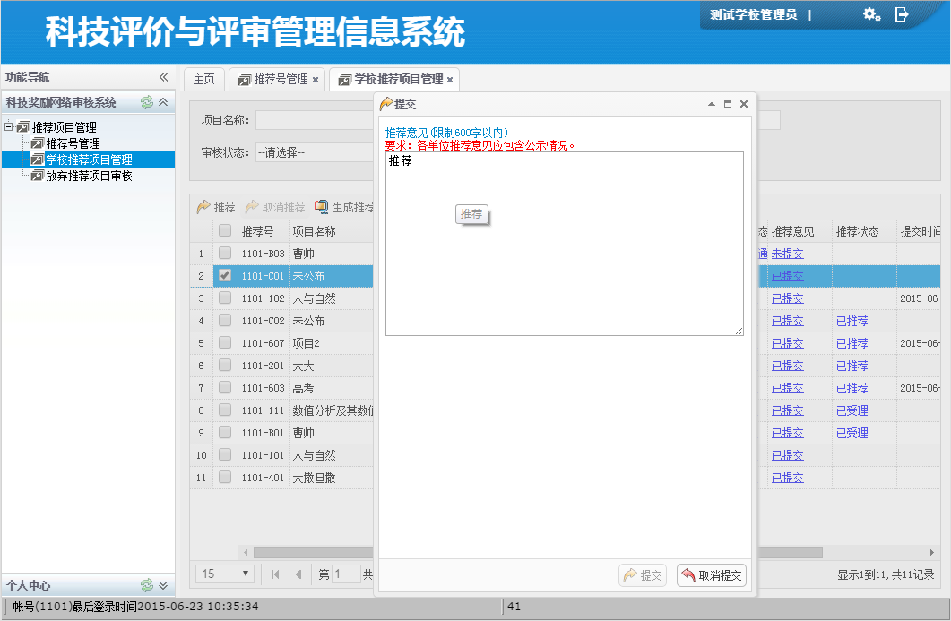

3.学校管理员项目推荐意见提交

Slide 14
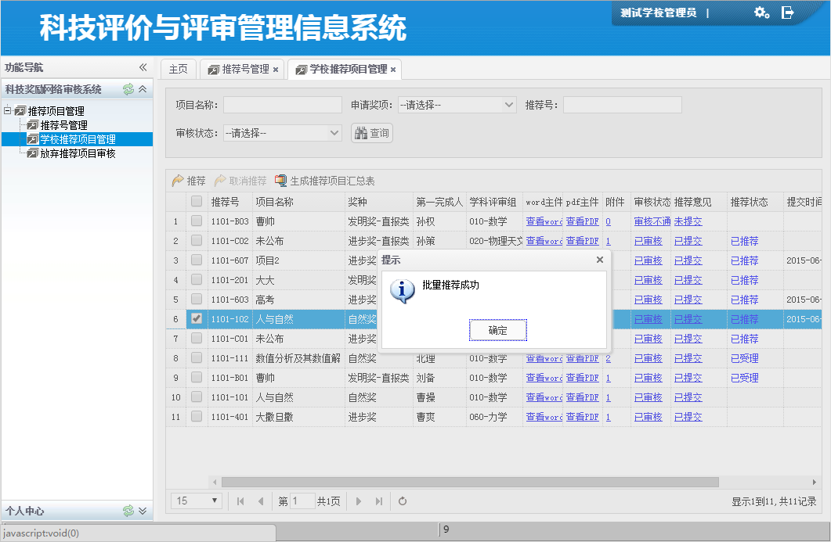
3.学校管理员项目批量推荐

Slide 15
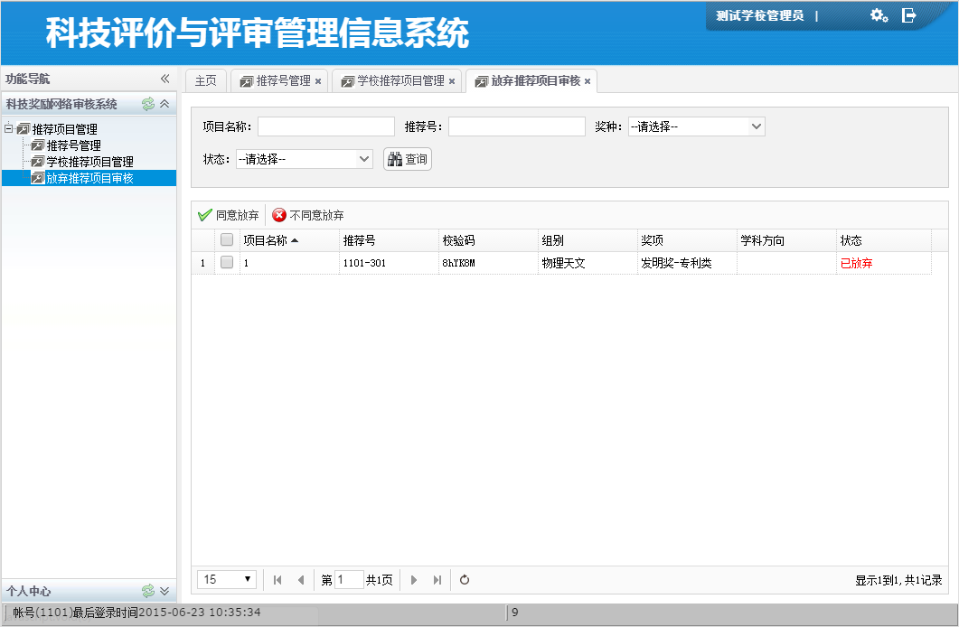
3.学校管理员审核放弃申请

Slide 16
3. 青年奖申报流程
下发指标
使用推荐号上传项目
受理
审核推荐
提交申请

Slide 17
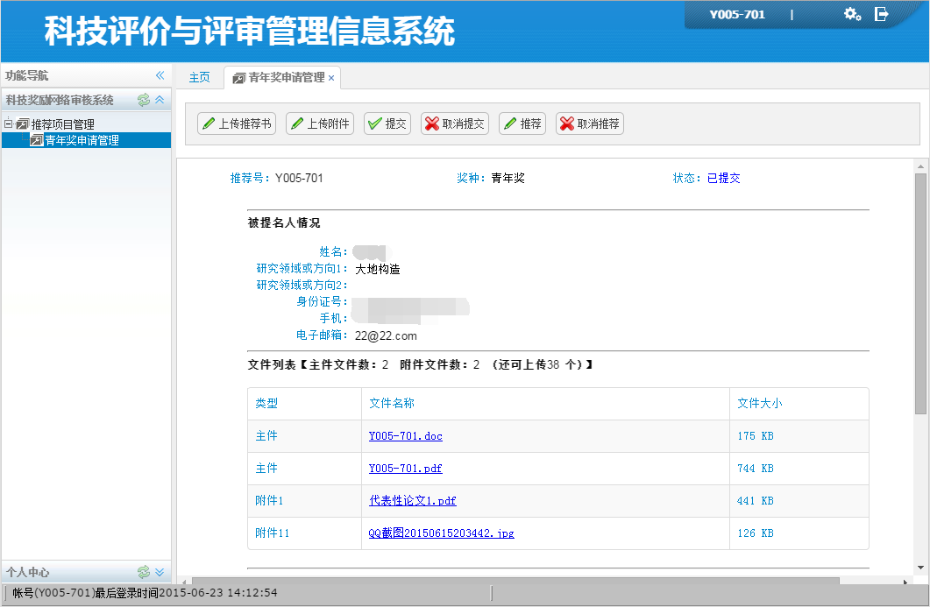
3.青年奖提名人上传提名推荐材料

Slide 18
谢谢！

